Slide 1

초등 미술
6차시
의도를
담은 한 장
단원: 같은 세상, 다른 눈

Slide 2
조형놀이
2차시에 화단 사진으로
사진가의 마음을 읽었지요?
오늘은 같은 뒤뜰을 찍은 사진 두 장이 나옵니다.
사진가는 어떤 마음이었을지 화이트보드에 적고,
사진가의 말을 들어 봐요.

Slide 3
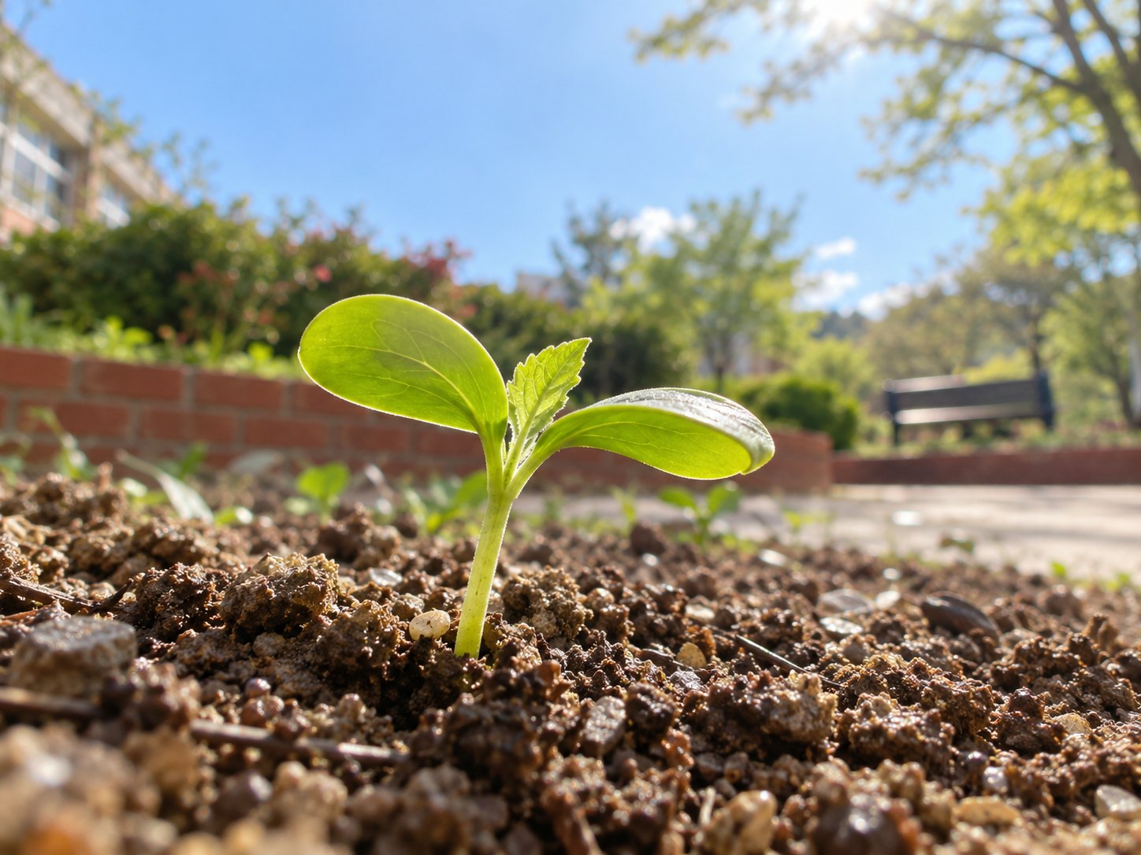
문제 1
사진가의 마음은? 화이트보드에 적어요

Slide 4
정답
사진가의 말
“작지만 힘센 새싹을 보여 주고 싶었어요. 그래서 아래에서 가까이 찍었어요.”

Slide 5
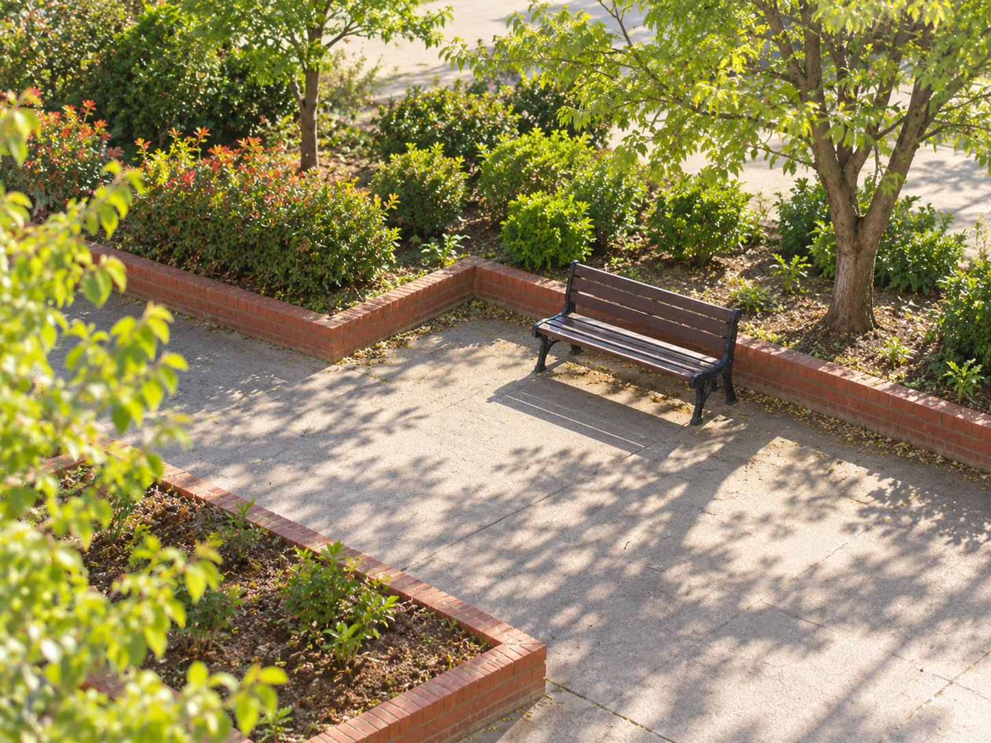
문제 2
사진가의 마음은? 화이트보드에 적어요

Slide 6
정답
사진가의 말
“쉬는 시간이 끝나고 조용해진 뒤뜰을 담고 싶었어요. 그래서 위에서 멀리 찍었어요.”

Slide 7
일곱 번의 눈, 그중 오늘
강의
1
매일 보던 우리 학교를 일곱 번 다르게 보는 사진가(나)가 되어 봐요
관찰
관점
준비
시선
구도
의도
소통
1차시
2차시
3차시
4차시
5차시
6차시 (오늘)
7차시
지난 시간에는 화면을 짜는 '구도'를 배웠어요. 오늘은 '의도'를 담아 진짜 촬영을 떠나요.

Slide 8
학습목표
보여 주고 싶은 것을 정해 계획을 세우고,
나만의 사진을 찍어 봅시다.

Slide 9
오늘의 조형 단어
강의
1
두 사진에서 사진가가 가장 보여 주고 싶었던 것을 떠올려 보세요.
강조
보여 주고 싶은 것을 더 눈에 띄게 만드는 것을 강조라고 해요.
앵글로
개미의 눈·새의 눈 · 주인공을 크게, 작게
거리로
다가가기·물러나기 · 주인공만, 주변까지
구도로
가운데·삼분할·대각선 · 주인공의 자리 정하기
보여 주고 싶은 마음, 곧 의도가 정해지면 앵글·거리·구도가 저절로 정해져요.

Slide 10
오늘의 핵심 문장
강의
1
빈칸에 들어갈 말을 추측해 볼까요?
사진가는 ? 를 담아 나만의 사진을 완성할 수 있다.

Slide 11
오늘의 핵심 문장
강의
1
오늘의 핵심 문장을 함께 읽어 봅시다.
3차시 사진가는 도구를 바르게 다루어 표현을 준비할 수 있다.
4차시 사진가는 시선의 높이와 거리를 바꾸어 대상을 다르게 표현할 수 있다.
5차시 사진가는 구도를 골라 화면을 짜임새 있게 만들 수 있다.
사진가는 의도를 담아 나만의 사진을 완성할 수 있다.
일곱 차시 동안 일곱 문장을 모아, 7차시에 함께 읽어요.
1
2
3
4
5
6
7

Slide 12
AI는? 나는?
강의
1
같은 대상을 만날 때, AI와 나는 어떻게 다를까요?
AI는
나는
'멋진 사진'을 만들어 달라고 하면
그럴듯한 사진을
끝없이 만들어 내요.
오늘, 이곳에서
내 마음이 움직인
진짜 한 장을 찍어요.
오늘 여기서 내가 찍은 사진은 세상에 한 장뿐이에요.

Slide 13
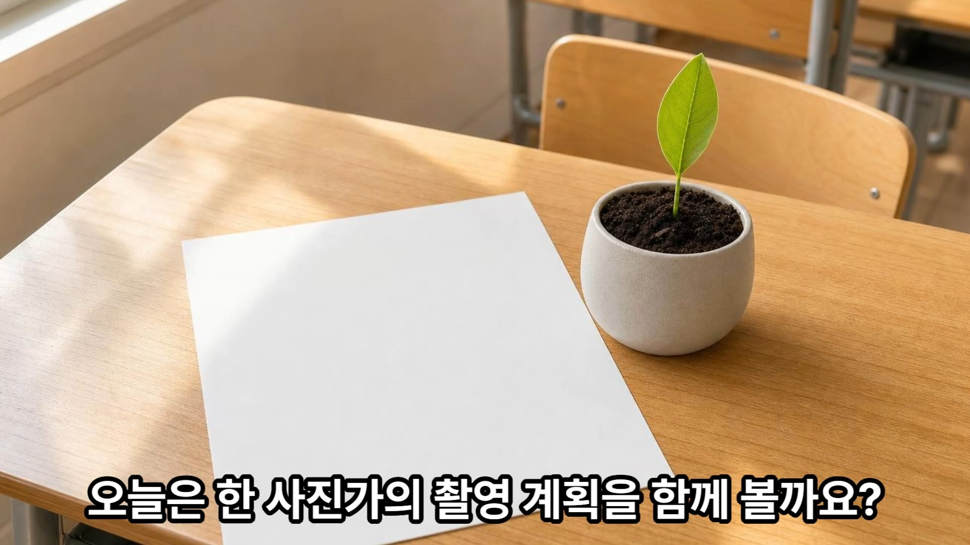
활동 1. 촬영 계획서
영상 시청
1
선생님은 어떻게 촬영 계획을 세웠을까요?
차시 영상 「선생님의 촬영 계획」 (1분 10초 내외)
통합학습창 [함께 보기]로 재생

Slide 14
활동 1. 촬영 계획서
활동 방법
1
클래스보드에서 2차시 '나의 한 장면'과 5차시 '관점 상자'를 다시 봐요.
2
활동지의 의도문을 완성해요.
나는 (대상)을 (느낌)하게 보여 주고 싶어서, (앵글)과 (구도)로 찍겠다.
의도문을 먼저 쓰고, 그다음에 촬영해요.

Slide 15
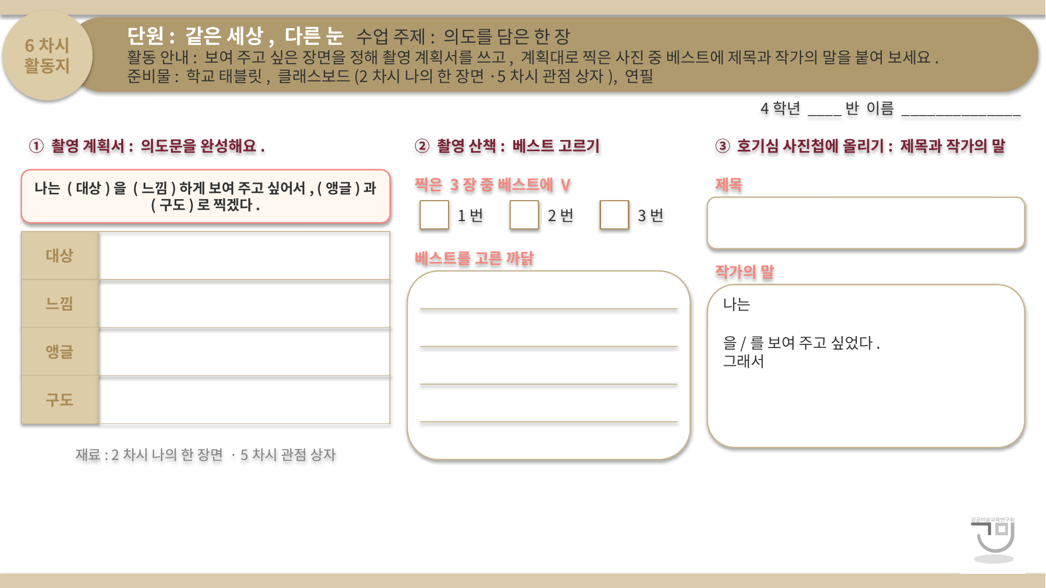
활동 1. 촬영 계획서_활동지, 활동 예시
활동지

Slide 16
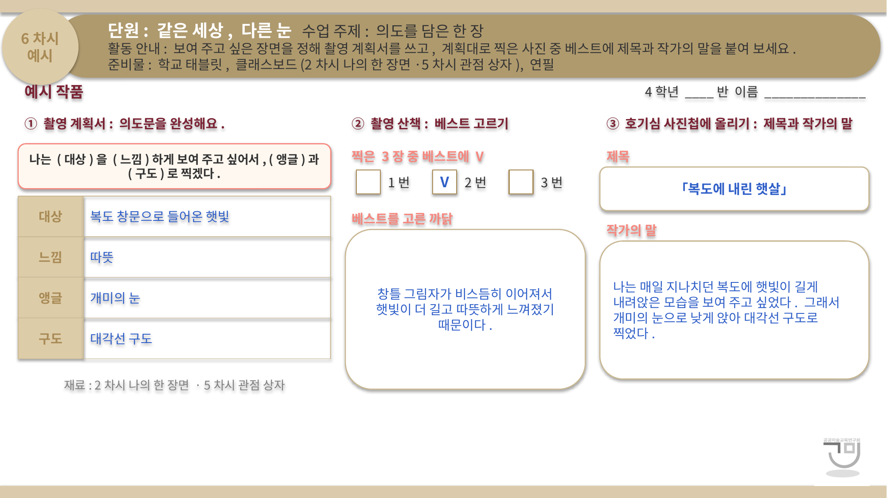
활동 1. 촬영 계획서_활동지, 활동 예시
예시 작품

Slide 17
활동 2. 촬영 산책
촬영 약속
촬영 구역
넓어진 촬영 약속
1 교실
1 선생님이 정한 구역(교실·복도)에서만 찍어요.
2 복도(선생님이 정한 곳까지)
2 사물과 공간만 찍고, 친구 얼굴이나 이름이 찍히면 바로 지워요.
3 선생님이 보이는 곳에서만
3 걸어가면서 찍지 않고, 태블릿은 두 손으로 들어요.
4 다른 반 수업에 방해되지 않게 조용히 움직여요.

Slide 18
활동 2. 촬영 산책
활동 방법
1
계획서대로 3장을 찍어요.
2
자리로 돌아와 의도에 가장 맞는 베스트 1장을 골라요.
3
베스트를 고른 까닭을 활동지에 적어요.
복도에 사람이 지나가면? 지나간 뒤에 찍어요.
촬영 타이머 10분. 걸어가면서 찍지 않아요.

Slide 19
활동 3. 호기심 사진첩에 올리기
활동 방법
1
베스트 사진에 제목을 붙여요.
2
작가의 말을 한 줄 써요: “나는 ~을 보여 주고 싶었다.”
3
클래스보드 '나의 호기심 사진첩'에 올려요.
예) 「작은 거인」: 나는 작지만 힘센 새싹을 보여 주고 싶었다. 그래서 개미의 눈으로 가까이 찍었다.
이 사진은 7차시 「우리 반 렌즈 미술관」의 전시 작품이에요.

Slide 20
정리하기
오늘의 조형 단어
강조 보여 주고 싶은 것을 더 눈에 띄게 만드는 것
오늘 한 일
촬영 계획을 세워 찍은 사진 중 한 장을 골라 제목과 작가의 말을 붙였어요.
핵심 문장
사진가(나)는 의도를 담아 나만의 사진을 완성할 수 있다.

Slide 21
형성평가
오늘 배운 내용을 확인해 볼까요?
모두 3문제가 준비되어 있습니다.
하이러닝 형성평가에서 답을 골라 보세요.

Slide 22
문제 1
촬영 계획을 세울 때 가장 먼저 정해야 하는 것은 무엇인가요?
① 어떤 앵글로 찍을지
② 보여 주고 싶은 것(의도)
③ 어떤 구도로 찍을지

Slide 23
정답
촬영 계획을 세울 때 가장 먼저 정해야 하는 것은 무엇인가요?
② 보여 주고 싶은 것(의도)

Slide 24
문제 2
작은 새싹이 힘세 보이도록 찍고 싶어요. 가장 알맞은 방법은 무엇인가요?
① 새의 눈으로 멀리서 찍는다
② 가운데 구도로 멀리서 찍는다
③ 개미의 눈으로 가까이 찍는다

Slide 25
정답
작은 새싹이 힘세 보이도록 찍고 싶어요. 가장 알맞은 방법은 무엇인가요?
③ 개미의 눈으로 가까이 찍는다

Slide 26
문제 3
보여 주고 싶은 것을 더 눈에 띄게 만드는 것을 무엇이라고 하나요?
① 질감
② 프레임
③ 강조

Slide 27
정답
보여 주고 싶은 것을 더 눈에 띄게 만드는 것을 무엇이라고 하나요?
③ 강조
의도가 정해지면 무엇을 강조할지도 정해져요.

Slide 28
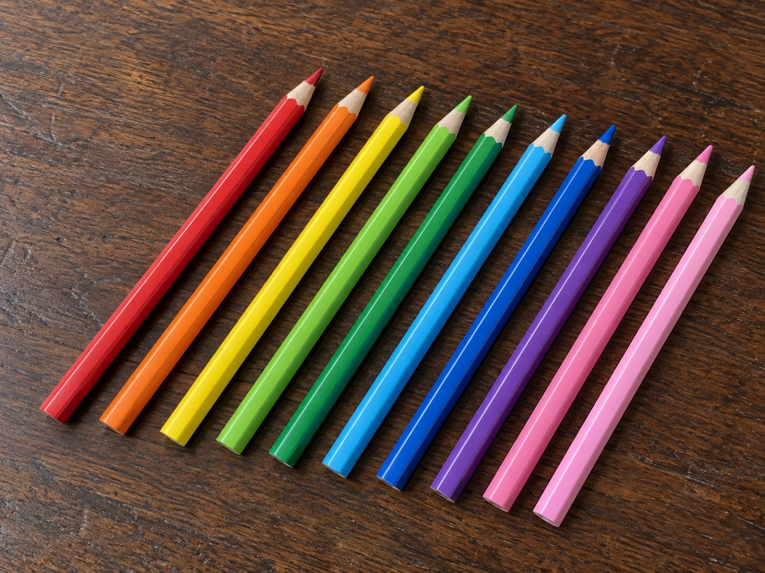

다음 수업 안내
차시 예고
다음 시간에는 <같은 세상, 다른 눈> 단원의 마지막 시간으로 '우리 반 렌즈 미술관 개관'을 주제로 수업을 진행합니다.
편안한 마음으로, 열린 자세로 수업에 참여해 주세요.
다음 시간에 만나요!
우리 반 미술관이 문을 열어요.

